Slide 1
智能指针
Security Level:

Slide 2
关于本章
章节目标
通过本章节的学习，了解Rust常用智能指针的概念、用法及其内存布局。
本章预期掌握知识点
  Box<T>、 Rc<T>、 Cow的概念和使用；
  循环引用的处理方式；

Slide 3
目录
Box<T>
Rc<T>
Cow<T>

Slide 4
智能指针
智能指针是Rust中具有指针语义的数据结构，并在生命周期内保证值的正确性和安全性。
智能指针通常使用结构体实现。智能指针不同于结构体的地方在于其实现了 Deref 和 Drop trait。Deref trait 允许智能指针结构体实例表现的像引用一样，这样就可以编写既用于引用、又用于智能指针的代码。Drop trait 允许自定义当智能指针离开作用域时运行的代码。
本节课重点介绍以下智能指针：
Box<T>：用于在堆上分配数据
Rc<T>：一个引用计数类型，其数据可以有多个所有者
Cow：用于实现写时克隆(Clone on write)的智能指针

Slide 5
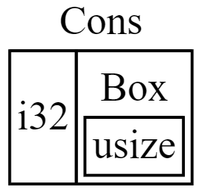
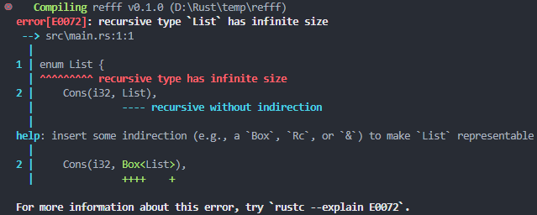
Box<T>-概念和用法
Box 允许将一个值分配到堆上，然后在栈上保留一个智能指针指向堆上的数据；当有一个在编译时未知大小的类型，而又想要在需要确切大小的上下文中使用这个类型值时使用。
// 代码示例
let b = Box::new(5); // 在堆中存储数据5
println!("b = {}", b);
// 正确示例
enum List {
Cons(i32, Box<List>),
Nil,
}
use List::{Cons, Nil};
fn main() {
let list = Cons(1, Box::new(Cons(2, Box::new(Cons(3,Box::new(Nil))))));
}
Box智能指针可以解决递归类型问题：
递归类型：可以拥有另一个同类型的值作为其的一部分。
这会产生一个问题，因为 Rust 需要在编译时知道类型占用多少空间。递归类型的值嵌套理论上可以无限的进行下去，所以 Rust 不知道递归类型需要多少空间。例如下面的例子：
// 错误示例
enum List {
Cons(i32, List),
Nil,
}
use List::{Cons, Nil};
fn main() {
let list = Cons(1, Cons(2, Cons(3, Nil)));
}

Slide 6
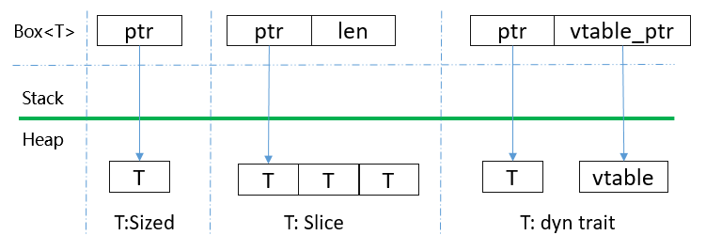
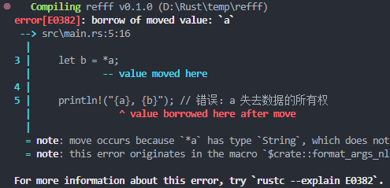

Box<T>-内存布局&解引用特殊性
Box<T>内存布局：
解引用的特殊性：
对Box进行解引用时，可以转移指针内部数据的所有权。
// 错误示例
fn main() {
let a: Box<String> = Box::new(String::from("hello"));
let b: String = *a;
println!("{a}, {b}");
}
// 正确示例
fn main() {
let a: Box<String> = Box::new(String::from("hello"));
let b: String = *a.clone();
println!("{a}, {b}");
}
Notes:
println!("{}", std::mem::size_of::<Box<i32>>());
println!("{}", std::mem::size_of::<Box<[i32]>>());
println!("{}", std::mem::size_of::<Box<dyn Trait>>());

Slide 7
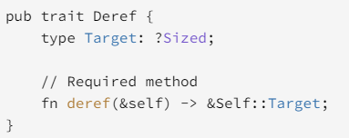
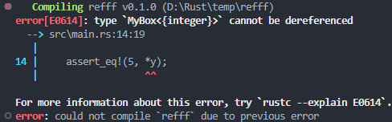
Deref trait：将智能指针当作常规引用处理
实现 Deref trait 允许重载解引用运算符：*，Deref trait标准库定义：
// 解引用示例
fn main() {
let x = 5;
// y为x的引用
let y = &x;
assert_eq!(5, x);
// 解引用
assert_eq!(5, *y);
}
// 自定义指针代码示例
struct MyBox<T>(T);
impl<T> MyBox<T> {
fn new(x: T) -> MyBox<T> {
MyBox(x)
}
}
fn main() {
let x = 5;
let y = MyBox::new(x);
assert_eq!(5, x);
assert_eq!(5, *y);
}
VS
// 为自定义类型实现 Deref trait
use std::ops::Deref;
impl<T> Deref for MyBox<T> {
type Target = T;
// 实现 deref 方法，返回一个内部数据的引用
fn deref(&self) -> &Self::Target {
&self.0
}
}
如果没有实现 Deref trait ，编译器只会解引用 & 引用类型。deref 方法向编译器提供了获取任何实现了 Deref trait 的类型的值。

Slide 8
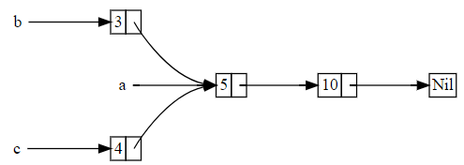
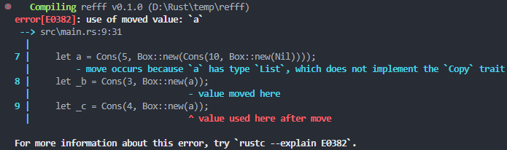
Rc<T>-概念和用法
Rc为引用计数指针，引用计数就是记录一个值引用的数量来知晓这个值是否仍在被使用；如果某个值有零个引用，就代表没有任何有效引用并可以被清理；不可用于多线程中。
// 错误示例
enum List {
Cons(i32, Box<List>),
Nil,
}
use crate::List::{Cons, Nil};
fn main() {
let a = Cons(5, Box::new(Cons(10, Box::new(Nil))));
let _b = Cons(3, Box::new(a));
let _c = Cons(4, Box::new(a));
}
Rc智能指针可以解决一个资源拥有多个所有者的问题。例如：
// 正确示例
enum List {
Cons(i32, Rc<List>),
Nil,
}
use crate::List::{Cons, Nil};
use std::rc::Rc;
fn main() {
let a = Rc::new(Cons(5, Rc::new(Cons(10, Rc::new(Nil)))));
let _b = Cons(3, Rc::clone(&a));
let _c = Cons(4, Rc::clone(&a));
}
Notes:
为了解决一个资源拥有多个所有者的此类问题，Rust 在所有权机制之外又引入了引用计数的措施来简化相应的实现；

Slide 9
Rc<T>-概念和用法
注意：对 Rc<T> 进行克隆会增加引用计数但是指向同一个底层数据：
// 代码示例
enum List {
Cons(i32, Rc<List>),
Nil,
}
use List::{Cons, Nil};
use std::rc::Rc;
fn main() {
let a = Rc::new(Cons(5, Rc::new(Cons(10, Rc::new(Nil)))));
assert_eq!(1, Rc::strong_count(&a));
// clone 会增加引用计数
let _b = Cons(3, Rc::clone(&a));
// strong_count 会记录引用计数
assert_eq!(2, Rc::strong_count(&a));
{
// clone 会增加引用计数
let _c = Cons(4, Rc::clone(&a));
assert_eq!(3, Rc::strong_count(&a));
}
// 超过作用范围引用计数会减少
assert_eq!(2, Rc::strong_count(&a));
}

Slide 10
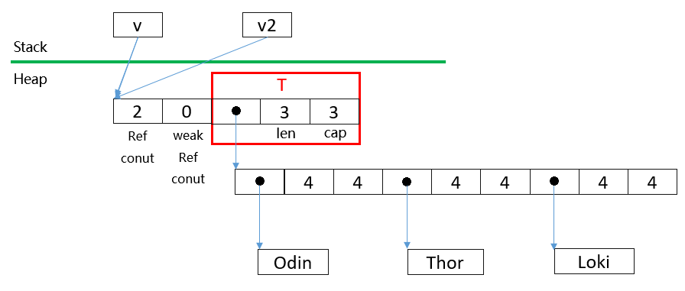
Rc<T>-内存布局
Rc的内存布局以下代码为例：
// 代码示例
fn main() {
use std::rc::Rc;
let v: Rc<Vec<String>> = Rc::new(vec![
"Odin".to_string(),
"Thor".to_string(),
"Loki".to_string(),
]);
let v2 = v.clone();
assert_eq!(3, v.capacity());
assert_eq!(3, v2.capacity());
}

Slide 11
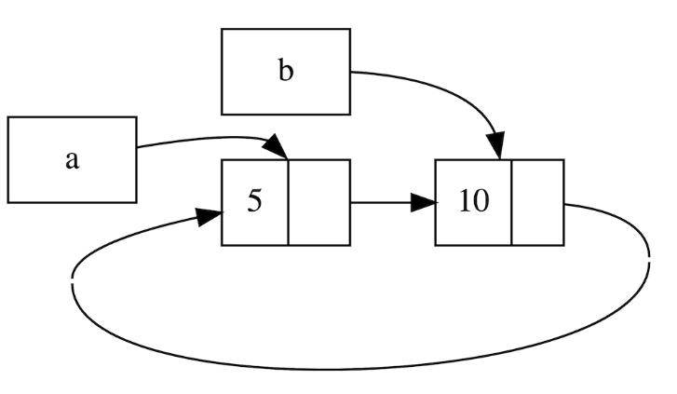
Rc<T>-循环引用的正确处理方式
// 错误示例
#[derive(Debug)]
enum List {Cons(i32, RefCell<Rc<List>>),Nil}
impl List {
fn tail(&self) -> Option<&RefCell<Rc<List>>> {
match self {
Cons(_, item) => Some(item),
Nil => None,
}
}
}
fn main() {
let a = Rc::new(Cons(5, RefCell::new(Rc::new(Nil))));
// 创建 b 到 a 的引用
let b = Rc::new(Cons(10, RefCell::new(Rc::clone(&a))));
// 利用RefCell的可变性，创建了 a 到 b 的引用
if let Some(link) = a.tail() {
*link.borrow_mut() = Rc::clone(&b);
}
// 错误：导致循环引用，导致无限打印
println!("a next item = {:?}", a.tail());
}
在右面的示例中，我们定义了一个链表:
在创建了 a 后，紧接着就使用 a 创建了 b，因此 b 引用了 a；
然后我们又利用 Rc 克隆了 b，然后通过 RefCell 的可变性，让 a 引用了 b；
至此创建了循环引用a-> b -> a -> b ->…；
（注：RefCell 的使用仅是为了能够让每个 List 所指向的 List 能够被修改，后面内部可变性章节会详细介绍）

Slide 12

Rc<T>-循环引用的正确处理方式
// 代码示例
#[derive(Debug)]
enum List {Cons(i32, RefCell<Weak<List>>),Nil}
impl List {
fn tail(&self) -> Option<&RefCell<Weak<List>>> {
match self {
Cons(_, item) => Some(item),
Nil => None,
}
}
}
fn main() {
let a = Rc::new(Cons(5, RefCell::new(Weak::new())));
// 创建 b 到 a 的引用
let b = Rc::new(Cons(10, RefCell::new(Rc::downgrade(&a))));
// 利用RefCell的可变性，创建了 a 到 b 的引用
if let Some(link) = a.tail() {
*link.borrow_mut() = Rc::downgrade(&b);
}
println!("a next item = {:?}", a.tail());
}
Weak<T>：
Weak 类似于 Rc，但是与 Rc 持有所有权不同，Weak 不持有所有权，它仅仅保存一份指向数据的弱引用。
Weak | Rc
不计数 | 引用计数
不拥有所有权 | 拥有值的所有权
不阻止值被释放(drop) | 所有权计数归零，才能 drop
引用的值存在返回 Some，不存在返回 None | 引用的值必定存在
通过 upgrade 取到 Option，然后再取值 | 自动解引用，取值无需任何操作

Slide 13
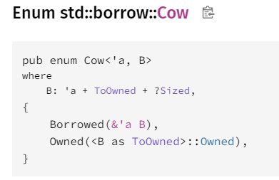
Cow<T>-概念与用法
Cow 智能指针可以包含两种数据：Borrowed 和 Owned。
Borrowed 数据是对原始数据的引用；
Owned 数据是对原始数据的复制；
// 代码示例
fn main() {
use std::borrow::Cow;
fn abs_all(input: &mut Cow<'_, [i32]>) {
for i in 0..input.len() {
let v = input[i];
if v < 0 {
input.to_mut()[i] = -v;
}
}
}
// 因为 input 不需要修改，所以不会发生克隆
let slice = [0, 1, 2];
let mut input = Cow::from(&slice[..]);
abs_all(&mut input);
// 发生克隆是因为需要对 input 进行修改。
let slice = [-1, 0, 1];
let mut input = Cow::from(&slice[..]);
abs_all(&mut input);
// 因为 input 已被拥有，所以不会发生克隆。
let mut input = Cow::from(vec![-1, 0, 1]);
abs_all(&mut input);
}
标准库定义：
Cow<T> 实现的 From trait 接受引用类型，可以创建一个 Borrowed 变体；
如果需要修改数据，则 Cow 智能指针会自动执行复制操作，并将其转换为 Owned 数据。
在写入时进行克隆操作；
可以避免不必要的内存分配和复制操作；

Slide 14
本章小结
学完本章，希望可以：
  掌握Rust常用智能指针的概念和用法；
  掌握几种智能指针的内存布局；

